Slide 1
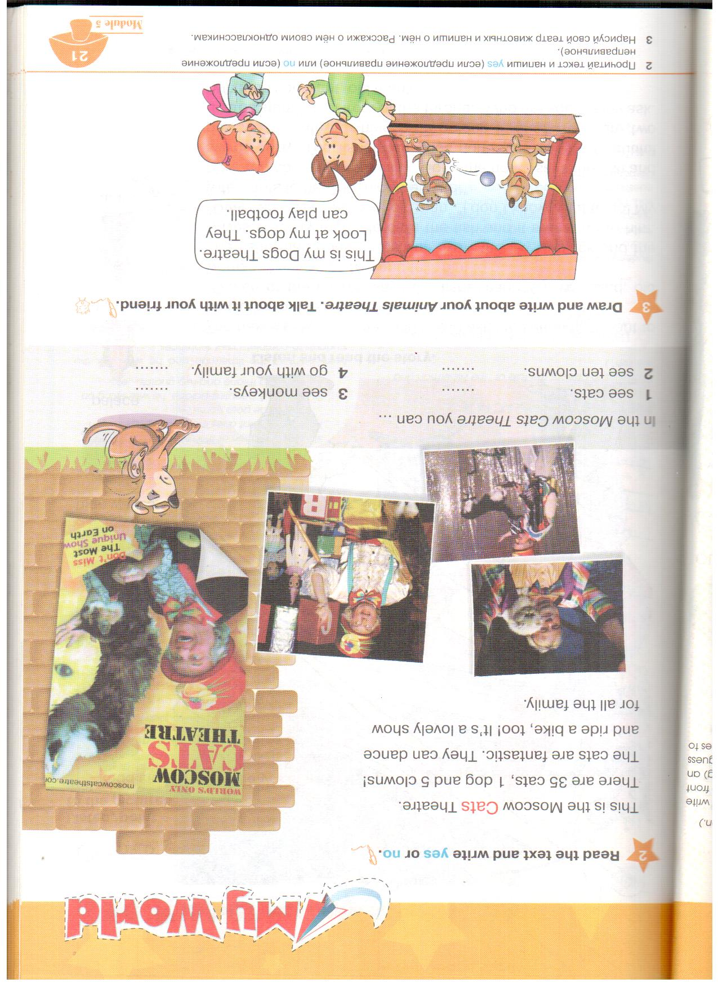
Метапредметные
Расширение общего лингвистического кругозора

Slide 2
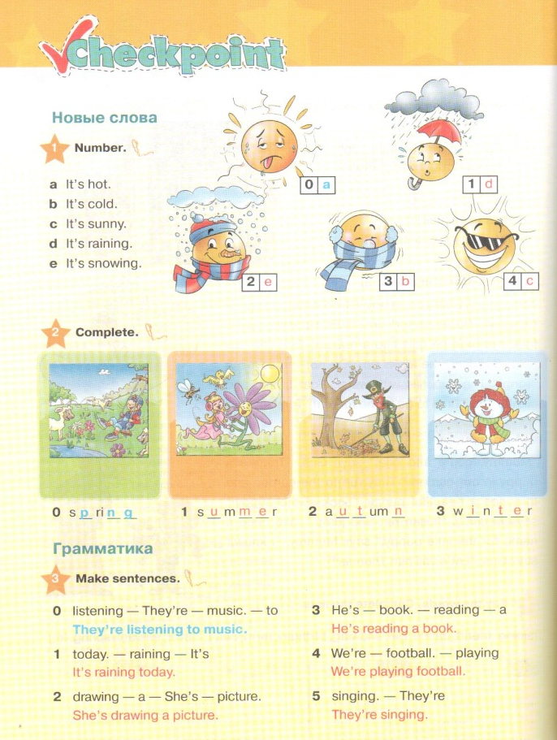
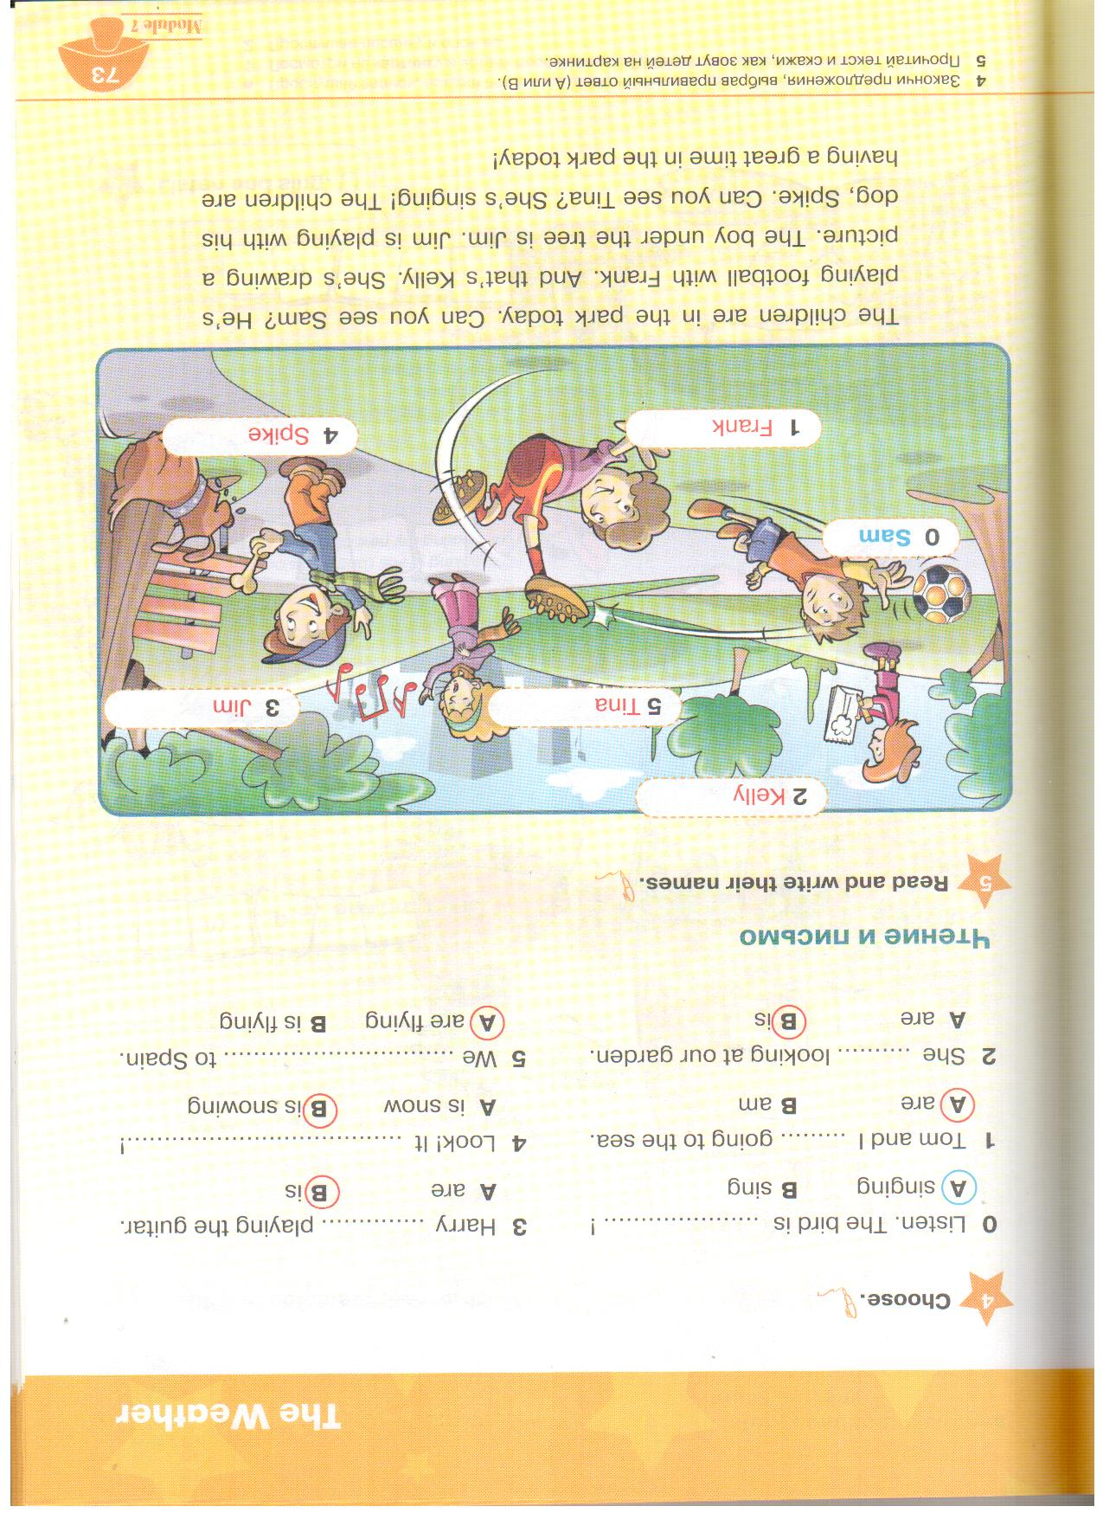
Метапредметные
Владение основами самоконтроля, самопроверки, принятия решений и осуществления осознанного выбора в учебной и познавательной деятельности
Notes:
2

Slide 3
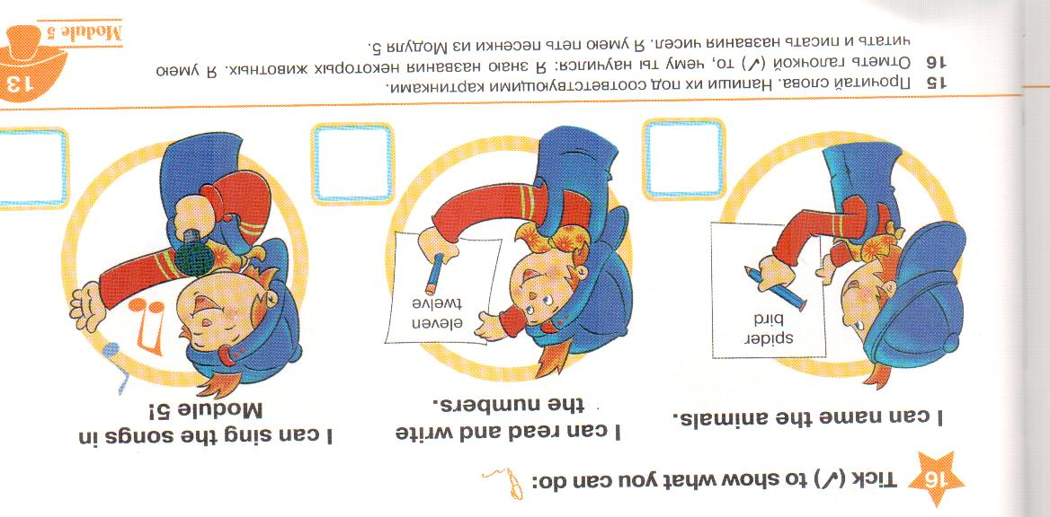
Метапредметные
Владение основами самооценки и рефлексии
Notes:
3

Slide 4
Предметные результаты
Формирование и совершенствование иноязычной коммуникативной компетенции; расширение и систематизация знаний о языке
1
Создание основы для формирования интереса к совершенствованию достигнутого уровня владения изучаемым иностранным языком
2
Сформированность дружелюбного отношения
и толерантности к носителям языка на основе знакомства с жизнью своих сверстников в других
странах
3

Slide 5
Приглашаем
на наши уроки!

